Slide 1
МБОУ «Школа №33»

Slide 2
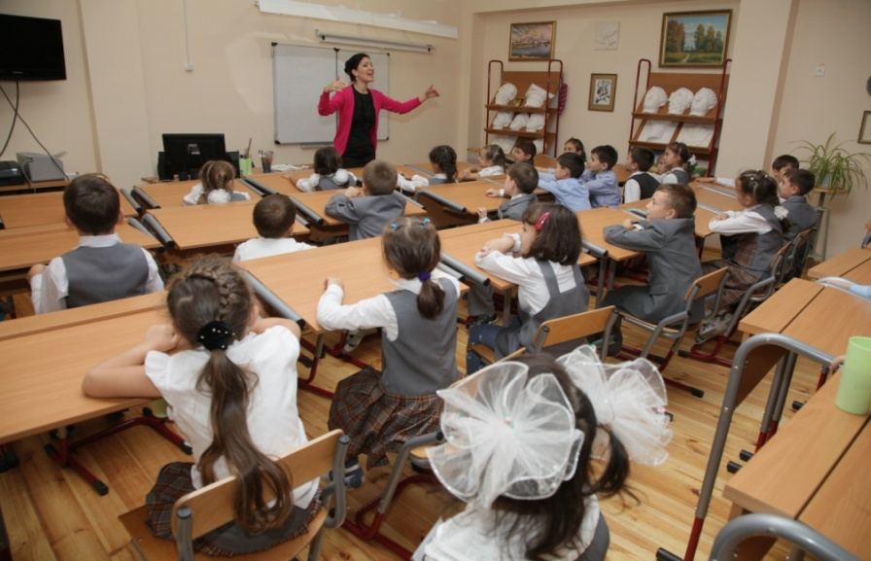
Школа полного дня
Развивающая образовательная среда, обеспечивающая возможность раскрыть таланты каждого ребенка
Качественное общее образование, включающее знание двух иностранных языков и компьютерных технологий

Slide 3
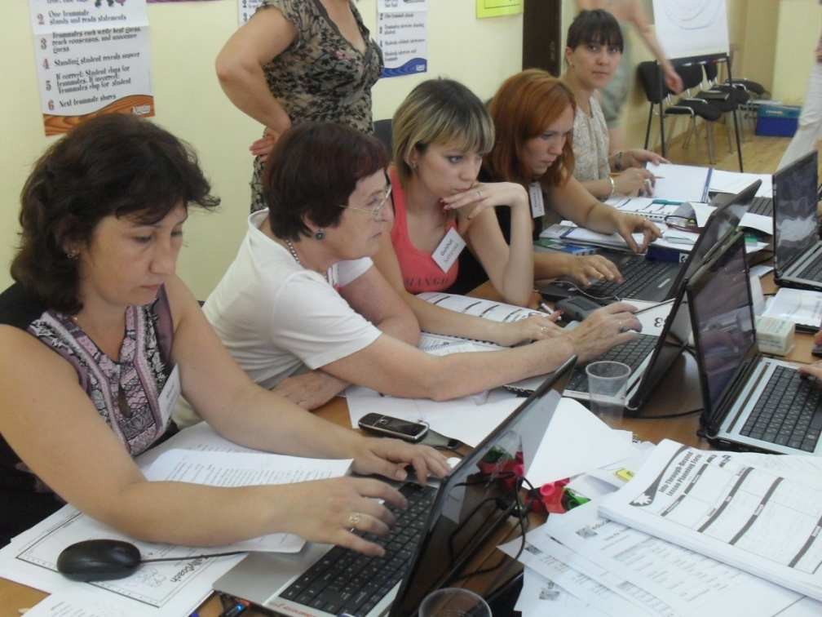
Возможности электронного образования
Электронный журнал
Доступ в Интернет
Электронный дневник
Смс-рассылки родителям
Сайт школы

Slide 4
+ грантовая часть

Slide 6
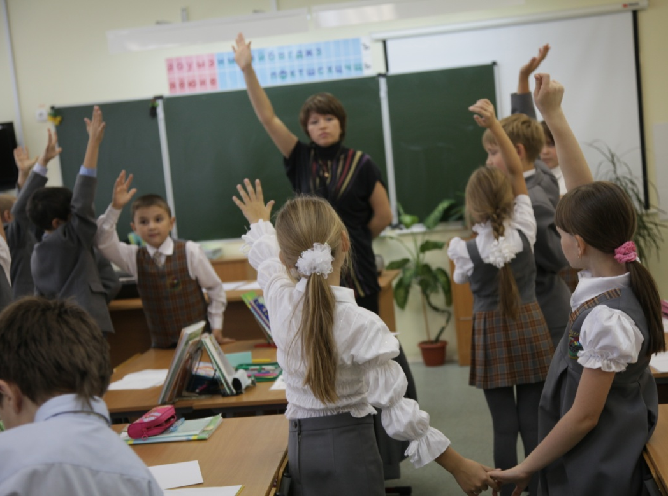

Slide 7
On-line изучение английского языка
10 человек
Учителя английского языка
Учителя начальной школы
Учитель истории
Учитель биологии
Учитель химии
Учитель технологии
Учитель татарского языка
Учителя французского языка
15 человек

Slide 8
Рост учителя английского языка

Slide 9
Рост учителя-предметника

Slide 10
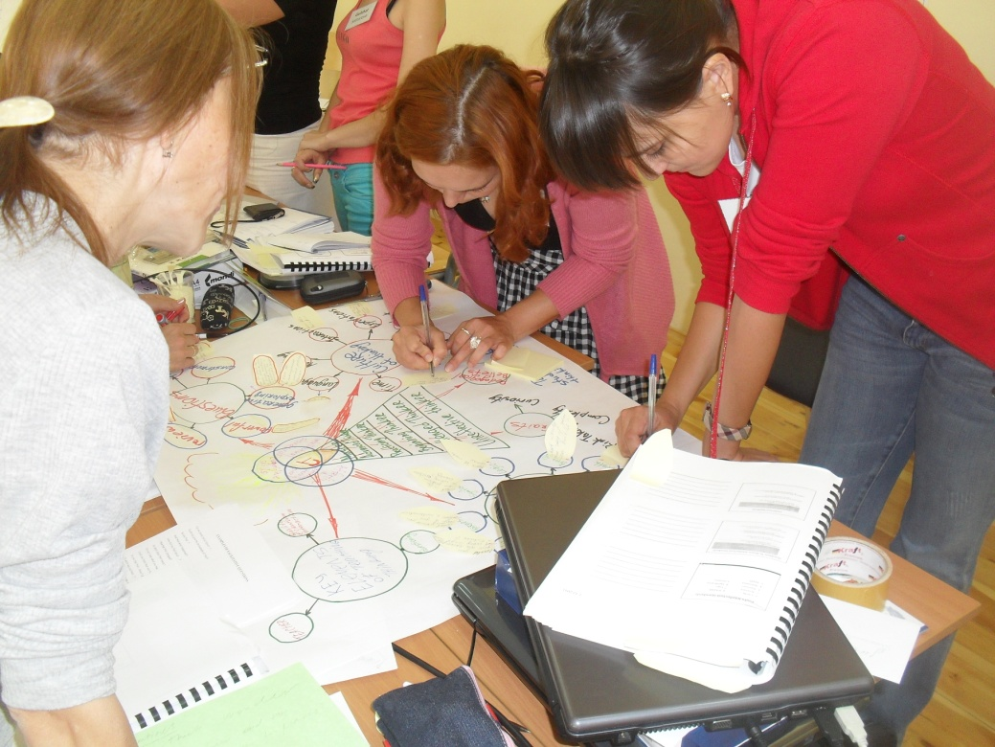
Успех =
Мотивация
+
Поддержка
+
Условия
+
Организация
+
Контроль

Slide 11
Education First
If you stop learning today, you will stop teaching tomorrow

